Slide 1
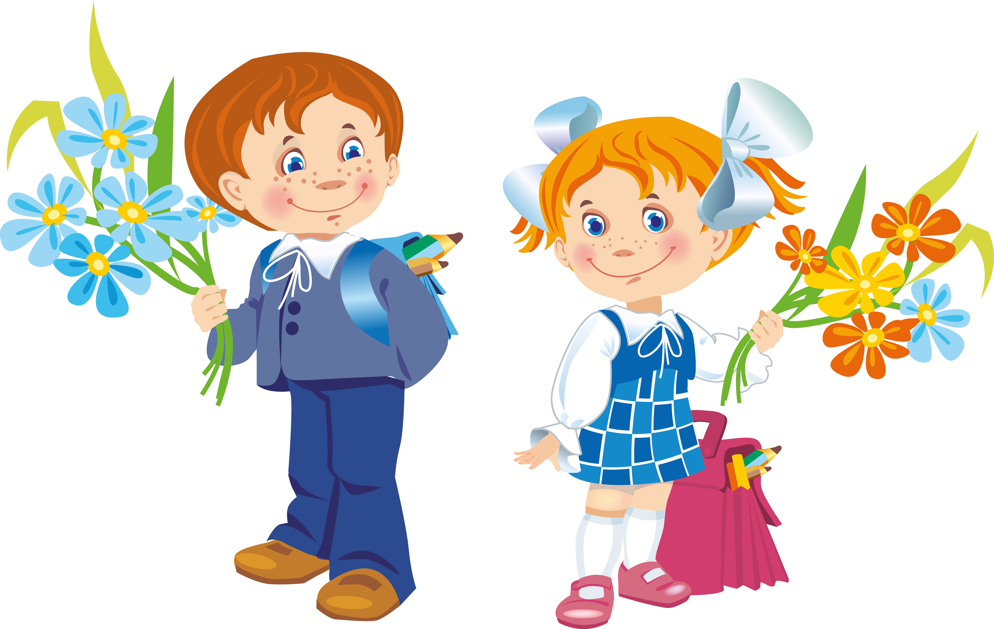
ҚОСТАНАЙ ОБЛЫСЫ ӘКІМДІГІ БІЛІМ БАСҚАРМАСЫНЫҢ «ПСИХОЛОГИЯЛЫҚ ҚОЛДАУ ЖӘНЕ ҚОСЫМША БІЛІМ БЕРУ ӨҢІРЛІК ОРТАЛЫҒЫ» КММ
ЖАДЫНАМА
"Бірінші сынып оқушысының стресске төзімділігін қалай арттыруға болады»
(ата-аналар үшін)
Тыныш ортаны қамтамасыз етіңіз
Ата - аналарда мектепке байланысты жағымсыз естеліктер қалуы мүмкін, бірақ сіз баланың біліміне деген көзқарасты таратпауға тырысуыңыз керек-олар бәрін сезінеді және түсінеді. Керісінше, оны болашақ оқу туралы жағымды әңгімелермен қызықтырыңыз.
Бала кезінен тәуелсіздікке баулу
Тұрақты бақылау жақсы нәрсеге әкелмейді, тек баланы жарақаттауы мүмкін. Оны Тәуелсіздікке үйретіңіз, оған қарапайым үй тапсырмаларын орындауға сеніңіз, содан кейін бала өзінің нақты білімі үшін баға ала алады.
Балаңыздың жағында болыңыз
Орта жолды табуға тырысыңыз, мұғалімдердің ұсыныстарын тыңдаңыз және оларды орындаңыз, бірақ балаңыздың ерекшеліктері мен мүдделерін ұмытпаңыз.
Толқу
Оқытудың басында барлық бірінші сынып оқушылары нағыз толқуды дамытады, өйткені айналасындағылардың бәрі өте қызықты және жаңа. Бірақ бұл уақытша. Содан кейін алғашқы қиындықтар пайда болады. Жаңа оқушының көз алдында отты ұстауға тырысыңыз және оқуға мотивация жасаңыз.

